Slide 1
Grammar
Plural masculine and neuter nouns
Y7 German
Term 1.2 – Week 6
Inge Alferink / Rachel Hawkes
Date Updated :13/12/19

Slide 2
More than one – rule 1
In German there are several ways to make plural forms.
Note that the word for ‘the’ is ‘die’ for ALL plural nouns!
Most masculine and neuter words either:
add -e to the end
or:
der Tisch
die Tische
2. add -e to the end + an umlaut on the vowel
90% masculine plurals work like this.
der Zug
die Züge
Notes:
Grammar explanation plurals rule1: most masculine words go to -e or +umlaut -e
Emphasize this covers about 90% of the masculine plurals.
der Zug [613] / die Züge
der Platz [344] / die Plätze
der Arzt [614] / die Ärtzte
das Spiel [500] / die Spiele
der Grund [230] / die Gründe
das Stück [417] / die Stücke
der Weihnachtsmann [2722 ,131] / die Weihnachtsmänner
der Baum [996] / die Bäume
der Stiefel [>4000] / die Stiefel
der Nikolaus [>4000] / Nikoläuse
der Bonbon [>4000] / die Bonbons
der Schmuck [>4000] / die Schmucke (rare)
der Stern [1451] /die Sterne
der Engel [3963]) / die Engel

Slide 3
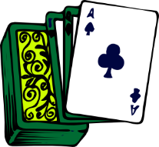
Hör zu. Wie viele? Schreib einen/ein oder viele.
hören
1
5
[reason]
[reasons]
2
6
3
7
4
8
Notes:
3] Listen out - for noun form - is it 'one' or 'many' (einen/ein or viele)? The articles have been left out.
Transcript
Wie viele? Gibt es einen, ein oder viele?
es gibt [viele] Köpfe
es gibt [einen] Arzt
es gibt [ein]Spiel
es gibt [viele] Plätze
es gibt [viele] Gründe
es gibt [ein] Stück
es gibt [viele] Fußbälle
es gibt [viele] Filme

Slide 4
Antworten
1
5
[reason]
[reasons]
2
6
3
7
4
8
Notes:
ANTWORTEN – audio includes the sentences without the beep.
Transcript
Wie viele? Gibt es einen, ein oder viele?
es gibt [viele] Köpfe
es gibt [einen] Arzt
es gibt [ein]Spiel
es gibt [viele] Plätze
es gibt [viele] Gründe
es gibt [ein] Stück
es gibt [viele] Fußbälle
es gibt [viele] Filme

Slide 5
hören
Hör noch einmal zu. Ist die Pluralform ‚+e‘ oder ‚+umlaut+e‘?
1
Köpfe
2
Plätze
3
[reasons]
Gründe
4
Fußbälle
5
Filme
Notes:
Noch einmal
Listen again to the items that were plural forms. Do you hear +e or +umlaut + e?
NB: they have only hear ü, but ä and ö are coming up in following weeks, so this can be used as a primer.
The answers are animated one by one, so that students get immediate feedback on each word’s plural. As extension, teachers may want to encourage students to try to transcribe the full word each time.
Click the number to hear the audio for each item. Be careful not to bring up the answer before you need it! Transcript
Wie viele? Gibt es einen, ein oder viele?
1. es gibt viele Köpfe
2. es gibt viele Plätze
3. es gibt viele Gründe
4. es gibt viele Fußbälle
5. es gibt viele Filme

Slide 6
More than one – rule 2
Words ending in -EL or -EN or -ER are often the same in the plural:
Remember the plural word for ‘the’ is ‘die’ for ALL words!
der Engel
der Lehrer
das Mädchen
die Engel
die Lehrer
die Mädchen
Notes:
2] Grammar explanation plurals rule 2: words that end in –EL or –EN or -ER typically stay the same.
Remind students that the plural word for ‘the’ is ‘die’, regardless of the singular noun’s gender. They are likely to find this strange (because it really is!)

Slide 7
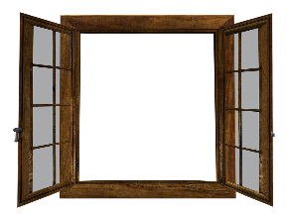
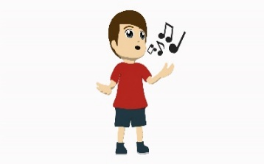
hören
Hör zu. Schreib / für Singular und //+ für Plural.
1
5
2
6
3
7
4
8
Notes:
3] Listen out - for the article - is it 'one' or 'many‘?
Schreib / or //+ Teachers may want to reiterate the fact that with these nouns that don’t change, the change in article is the only clue to whether the noun is singular or plural.
1. der Körper – die Körper
2. das Fenster – die Fenster
3. der Winter - die Winter
4. der Sänger –die Sänger
5. die Mädchen - das Mädchen
6. das Zimmer – die Zimmer
7. der Lehrer – die Lehrer
8. der Engel - die Engel

Slide 8
Pluralformen
schreiben
Ich sehe fünf…
Notes:
Writing activity to practise predicting what the plurals might be using the rules that have been introduced.
Students write down in German what they think the plural might be.
Note: sehen was a cluster word for long ‘e’ in lesson 1.1.2. Elicit the meaning from students, prompting with a gesture if necessary. Note: fünf was introduced as a phonics source word. Its meaning should be clear, here, particularly given the visual cue.
Note: as these items are not part of the official vocab, students might need to be reminded of the singular form, i.e. der Engel.

Slide 9
Pluralformen
Es gibt viele…
Notes:
Es gibt is on the vocab list for this week. viele was also learnt as part of ‘Wie viele’ (how many). Star = der Stern

Slide 10
Pluralformen
Es gibt viele…
Notes:
Singular = der Baum

Slide 11
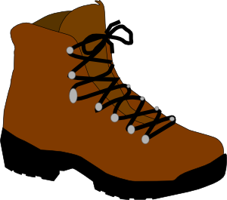
Pluralformen
Es gibt ein Paar …
Notes:
Singular = der Stiefel Ensure that students remember ‘ein Paar’ from Lesson 1.1.2.

Slide 12
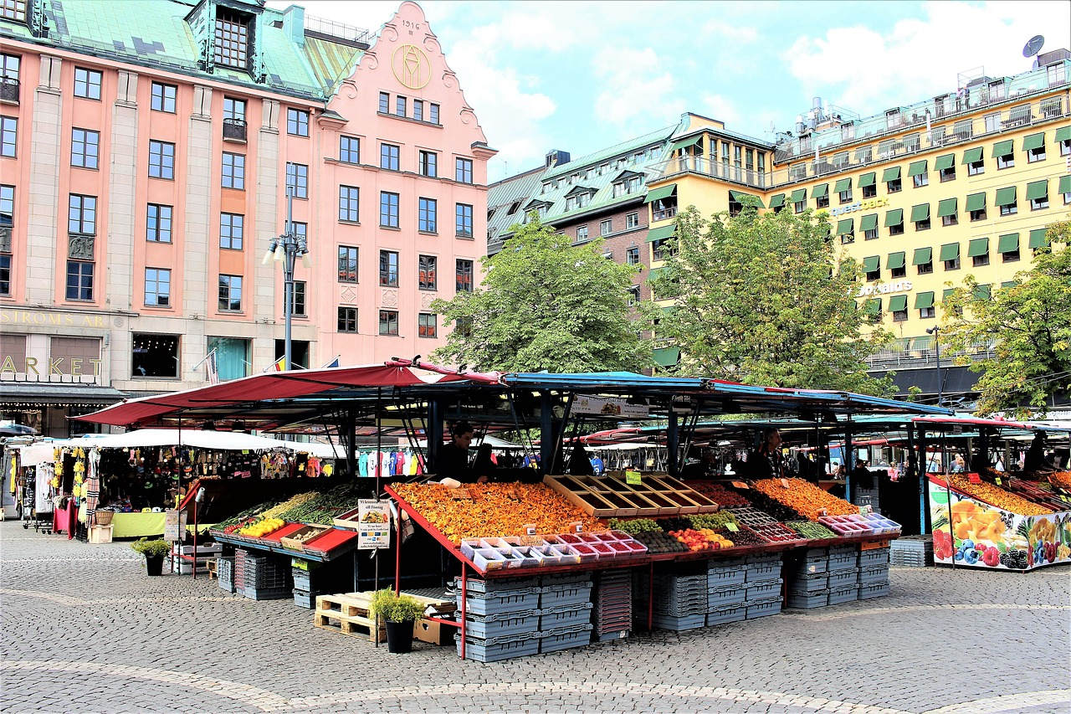
Pluralformen
Ich sehe zwei…
Notes:
Singular = der Marktplatz Note: Zwei hasn’t been formally introduced but it is likely that they will not be confused about its meaning, given the visual cue.

Slide 13
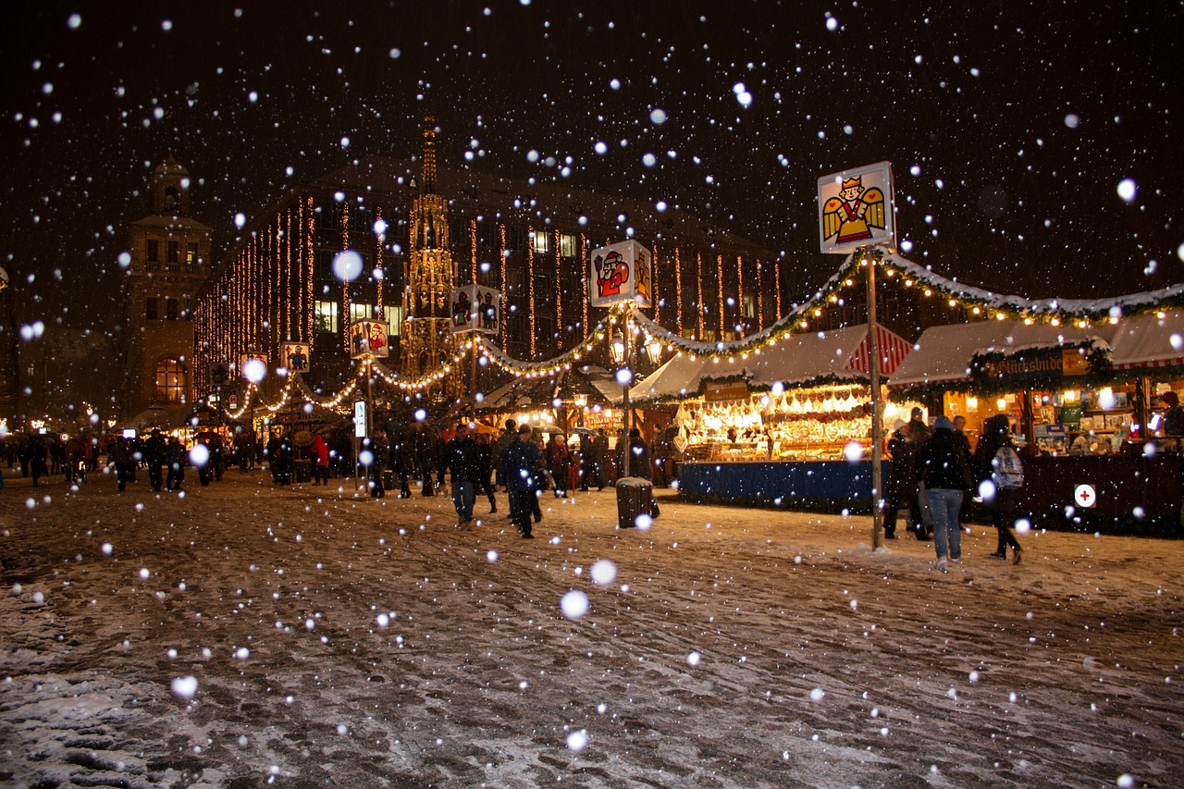
Pluralformen
Es gibt zwei…
Notes:
Singular noun = der Weihnachtsmarkt.

Slide 14
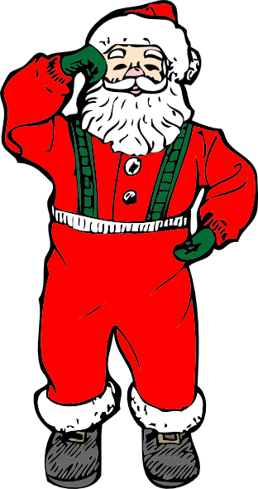
Pluralformen
Ich sehe viele…
Notes:
Singular noun = der Weihnachtsmann

Slide 15
Antworten
Ich sehe fünf…
Engel
Notes:
Ask students what they think the plural might be drawing attention to the plural rules that have been introduced earlier.

Slide 16
Antworten
Es gibt viele…
Sterne

Slide 17
Antworten
Es gibt viele…
Bäume
Notes:
Students will be taught SSC äu in the 2nd week of Term 2. They will therefore need some support with the pronunciation at this stage.

Slide 18
Antworten
Es gibt ein Paar…
Stiefel

Slide 19
Antworten
Ich sehe zwei…
Marktplätze

Slide 20
Antworten
Es gibt zwei…
Weihnachtsmärkte

Slide 21
Antworten
Ich sehe viele…
Weihnachtsmänner
Notes:
These examples provide some evidence that most words stick a limited number of plural patterns. 90% masculine words form their plurals following Rule 1, for example. However, Weihnachtsmann is an exception, because it not only adds an umlaut to the vowel, it adds not just an -e but an -er.

